Slide 1

ASAMBLEA ORDINARIA 2022
COLEGIO DE JUECES Y FISCALES DE BOLÍVAR

Slide 2
PARA TENER EN CUENTA:
Tener tu micrófono y cámara apagados
Estar atento a las indicaciones de quien preside la asamblea
Llenar el formato de asistencia
Hacer las votaciones a través de los formatos que se irán enviando

Slide 3
ORDEN DEL DÍA
VERIFICACIÓN DE QUÓRUM
ELECCIÓN DE PRESIDENTE – SECRETARIO DE LA ASAMBLEA
INFORME DE ACTIVIDADES 2021 - PRESIDENTA
INFORME FINANCIERO (TESORERO – CONTADOR)
PRESENTACIÓN Y APROBACIÓN DEL PRESUPUESTO 2022
ELECCIÓN DE CONTADOR
PROPOSICIONES Y VARIOS
RIFA PARA MUJERES
RIFA PARA HOMBRES

Slide 4
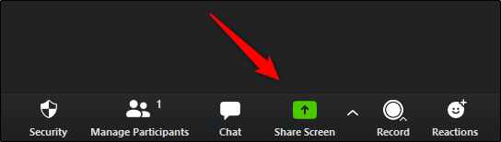
1. VERIFICACIÓN DE QUÓRUM
DILIGENCIAR EL FORMATO. https://forms.office.com/r/csw54qgKEh (UBICADO EN LA PARTE INFERIOR DE LA PANTALLA)
ES INDISPENSABLE PARA QUE ESTÉS REGISTRADO EN LA ASAMBLEA

Slide 5
2. ELECCIÓN DE PRESIDENTE
- SECRETARIO DE LA ASAMBLEA
FUNCIÓN DEL PRESIDENTE Dirigir la asamblea, desarrolla el orden del día, verifica quórum, otorga el uso de la palabra para las intervenciones.
FUNCIÓN DEL SECRETARIO Tomar nota de todo lo que acontece en la asamblea y realizar el acta, funciones que establezca el presidente.
SE PUEDEN POSTULAR EN ESTE MOMENTO, A TRAVÉS DEL CHAT DE LA REUNIÓN.
VOTACIÓN – ANOTAR EL NOMBRE DE PRESIDENTE Y SECRETARIO DE SU ELECCIÓN EN EL CHAT.

Slide 6
3. INFORME DE ACTIVIDADES 2021
COMO PRESIDENTA DEL COLEGIO DE JUECES Y FISCALES DE BOLÍVAR, FUI REELEGIDA PRESIDENTA DE LA FEDERACIÓN NACIONAL DE COLEGIOS DE JUECES Y FISCALES, LO QUE PERMITIÓ LA REALIZACIÓN DE CONVENIOS CON DIFERENTES EMPRESAS E INSTITUCIONES PARA BENEFICIO DE LOS COLEGIADOS

Slide 7
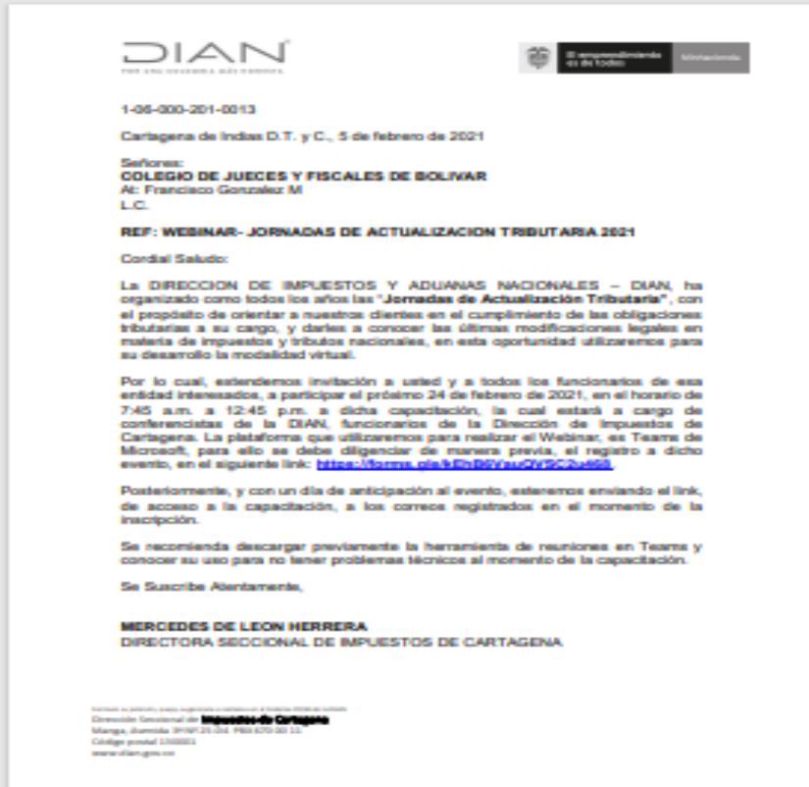
INFORME DE ACTIVIDADES 2021
INVITACION JORNADA ACTUALIZACION TRIBUTARIA
2021
El día 24 de febrero de 2021 se participó de la “Jornadas de Actualización Tributaria 2021”, por parte de la Dirección Seccional de Impuestos de Cartagena.

Slide 8

INFORME DE ACTIVIDADES 2021
El Colegio de Jueces y Fiscales de Bolívar en convenio con el Colegio Lujan, para la preparación de los colegiados al examen de la Convocatoria 27.
De manera gratuita, se dictaron los cursos Compresión lectora y Aptitud matemática, se llevaron a cabo los días 6 y 13 de marzo de 2020, en un horario de 8:00 a 12:00 a.m, clases virtuales.

Slide 9
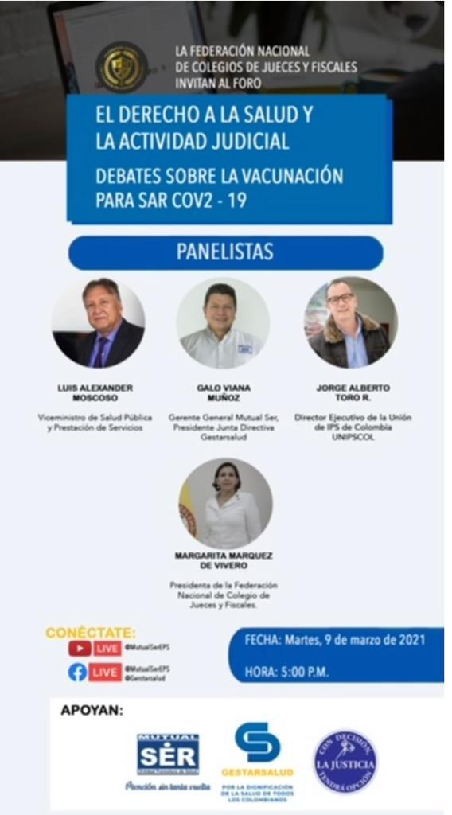
INFORME DE ACTIVIDADES 2021
El día 9 de marzo se organizó el Foro virtual “DERECHO A LA SALUD Y LA ACTIVIDAD JUDICIAL”, en el cual se hizo un debate respecto a la vacunación para el SARC COV 2 -19, contó con la participación de los doctores LUIS ALEXANDER MOSCOSO – Viceministro de Salud pública y Prestación de Servicios, GALO VIANA MUÑOZ – Gerente General de Mutual Ser EPS - JORGE ALBERTO TORO – Director Ejecutivo de las IPS de Colombia – MARGARITA MARQUEZ DE VIVERO.

Slide 10
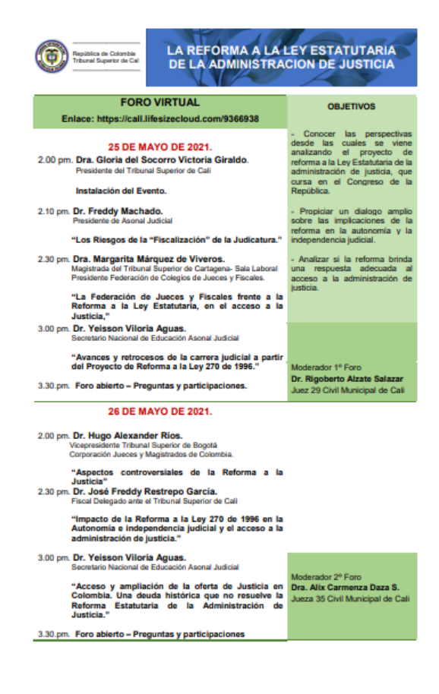
INFORME DE ACTIVIDADES 2021
Los días 25 y 26 de mayo de 2021, se participó del Foro Virtual “LA REFORMA A LA LEY ESTATUTARIA DE LA ADMINISTRACION DE JUSTICIA”, Con el Objetivo de Conocer las perspectivas desde las cuales se viene analizando el proyecto de reforma a la Ley Estatutaria de la administración de justicia, que cursa en el Congreso de la República.

Slide 11
INFORME DE ACTIVIDADES 2021
29 de mayo se participó del Foro de “Socialización del proyecto de Reforma a la Justicia”.
El 7 de junio se participó del Foro “Verdades y Peligros de la Reforma a la Justicia”, con la participación de los Senadores de la Comisión Primera del Senado.
El 24 de junio se realizó la Mesa de Trabajo en Línea, “Proyecto de Reforma al Código Procesal del Trabajo y de la Seguridad Social”. Donde participaron los Distritos Judiciales de Barranquilla, Cartagena y Santa Marta, con el apoyo del Colegio de Jueces y Fiscales de Bolívar.

Slide 12
INFORME DE ACTIVIDADES 2021
El 8 de julio se realizó la Tertulia “Hablemos del Decreto 806 de 2020, para la Especialidad del Trabajo”. Realizado por la Sala Laboral del Tribunal Superior del Distrito Judicial de Cartagena. Con el apoyo del Colegio de Jueces y Fiscales de Bolívar.
El 13 de julio se participó de la conferencia “Principio de Congruencia” en un horario de 6:00 a 7:30 pm a través de la plataforma TEAMS.
El día 21 de julio se participó de la Capacitación “Responsabilidad Disciplinaria de los Servidores Judiciales”.
Se participó de Actualización en Constitucional, capacitación virtual que servirá de preparación para la convocatoria No. 027. Fecha: 26 de agosto de 2021

Slide 13
INFORME DE ACTIVIDADES 2021
Se participó del Taller práctico “Pautas Para el Examen del Domingo 29 sobre "Estructura de Textos y Filosofía del Derecho", se llevó a cabo el día sábado 28 de agosto de 2021 de 8:00am a 12:00 m.
Se participó del “Congreso Internacional de Derecho Empresarial Contable y de los Negocios”. Fecha: 2 y 3 de septiembre de 2021.
El día 13 de Septiembre se participó en la Conferencia Virtual “ASPECTOS PRÁCTICOS EN LA APLICACIÓN DEL ARTÍCULO 2 DEL DECRETO 806 DE 2020: USO DE LAS TECNOLOGÍAS DE LA INFORMACIÓN Y LAS COMUNICACIONES”.

Slide 14

INFORME DE ACTIVIDADES 2021
El día 15 de octubre se realizó el Primer Simposio Virtual de Jueces y Fiscales, por parte de la Federación Nacional en convenio con Legis. Con la temática “Transformación Digital de la Justicia”.
Nuestra Colegiatura participó activamente del Simposio, se realizó la Jornada académica de 8:00 a.m. A 12:30 p.m., y una Jornada Social de 2:00 A 6:00 p.m. donde se realizaron muchas rifas.

Slide 15

INFORME DE ACTIVIDADES 2021
Octubre 29 se realizó el Cuarto Encuentro de los Jueces Penales del Distrito Judicial de Cartagena, realizado por la Sala Penal del Tribunal Superior del Distrito Judicial de Cartagena, con el apoyo del Colegio de Jueces y Fiscales de Bolívar.

Slide 16
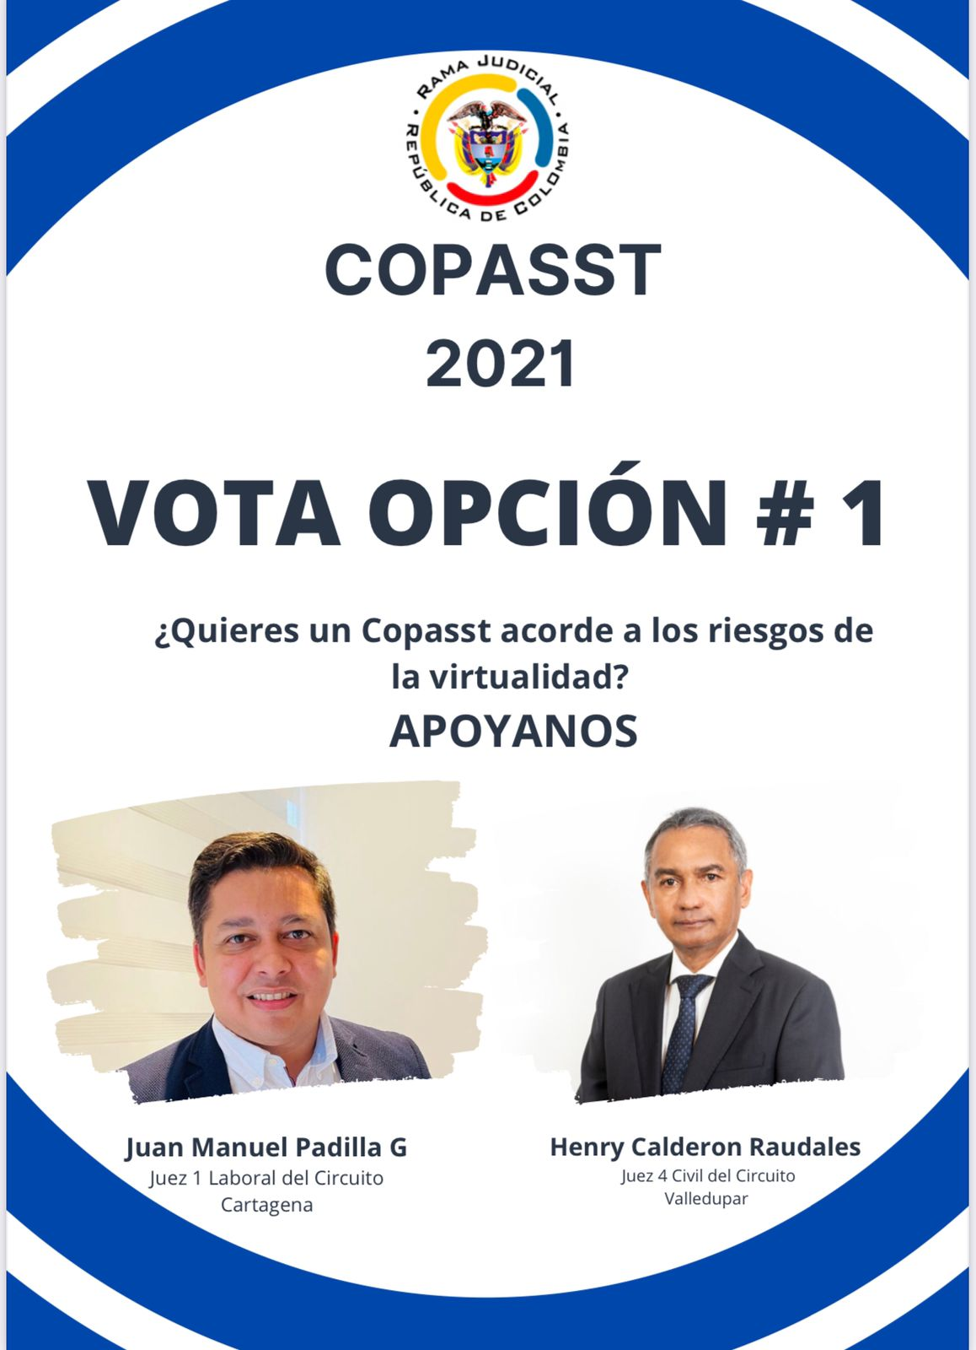
INFORME DE ACTIVIDADES 2021
En aras de tener representación en el COPASST, se promovió la candidatura del doctor JUAN MANUEL PADILLA, miembro de la Junta Directiva del Colegio y se logró a nivel nacional una excelente votación.

Slide 17
INFO INFORME DE ACTIVIDADES 2021
Se participó del “Congreso Internacional Delincuencia Organizada y Lavado de Activos”, se llevó a cabo los días 22, 23 y 24 de noviembre de 2021, realizada por la Universidad del Sinú, sede Cartagena.
Semanalmente se enviaba los Colegiados (as), la invitación del El Consejo Superior de la Judicatura, a través de la Escuela Judicial “Rodrigo Lara Bonilla”, centro de formación de la Rama Judicial, para participar de las actividades académicas on-line, las conferencias virtuales que eran transmitidas a través de la plataforma colaborativa TEAMS de Office 365.

Slide 18

INFO INFORME DE ACTIVIDADES 2021
El 3 de diciembre se realiza el Cuarto Encuentro de la Espacialidad Laboral, con la temática “LAS CIEN REGLAS DE BRASILIA”. En el horario de 8:30 am A 12:00 M, a través de la plataforma zoom. Con el apoyo del Colegio de Jueces y Fiscales de Bolívar.

Slide 19
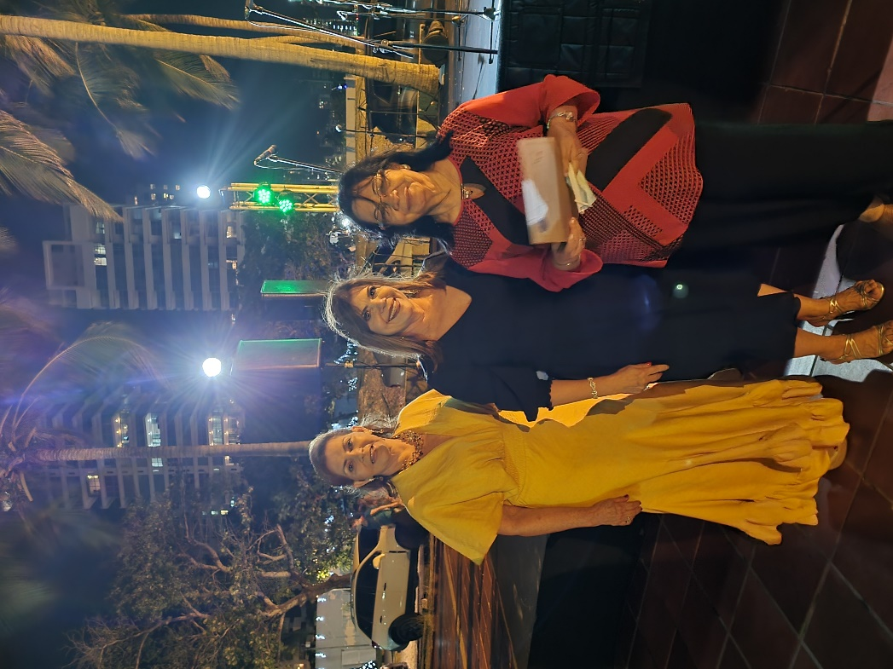
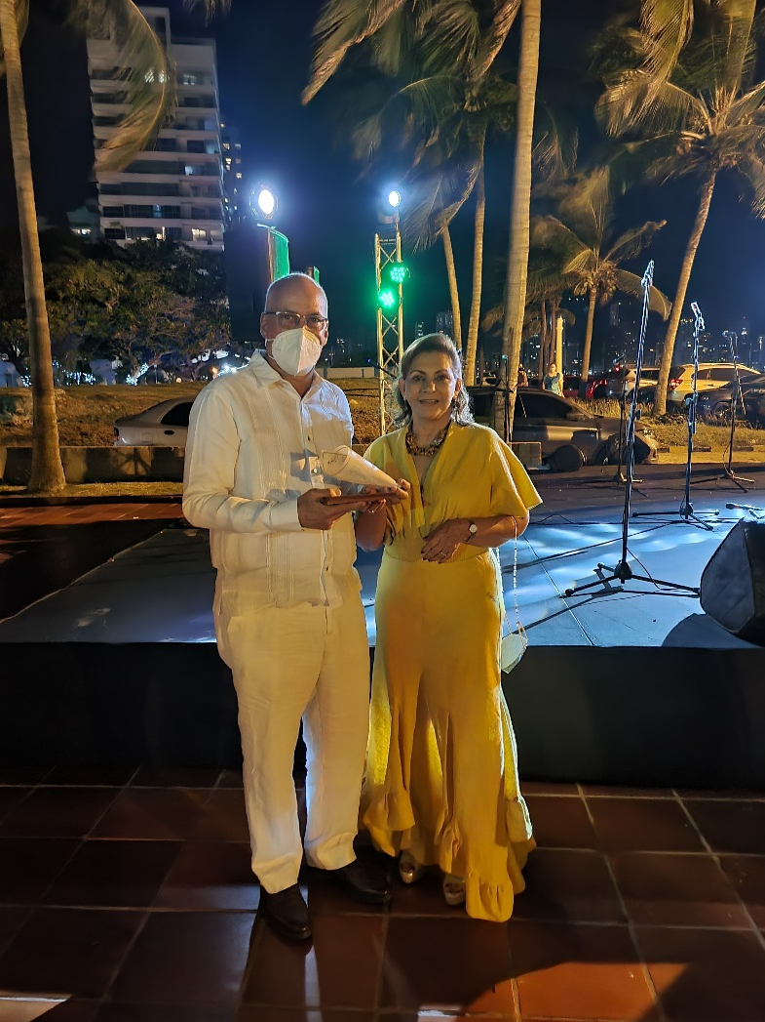
FIESTA DE FIN DE AÑO

Slide 20
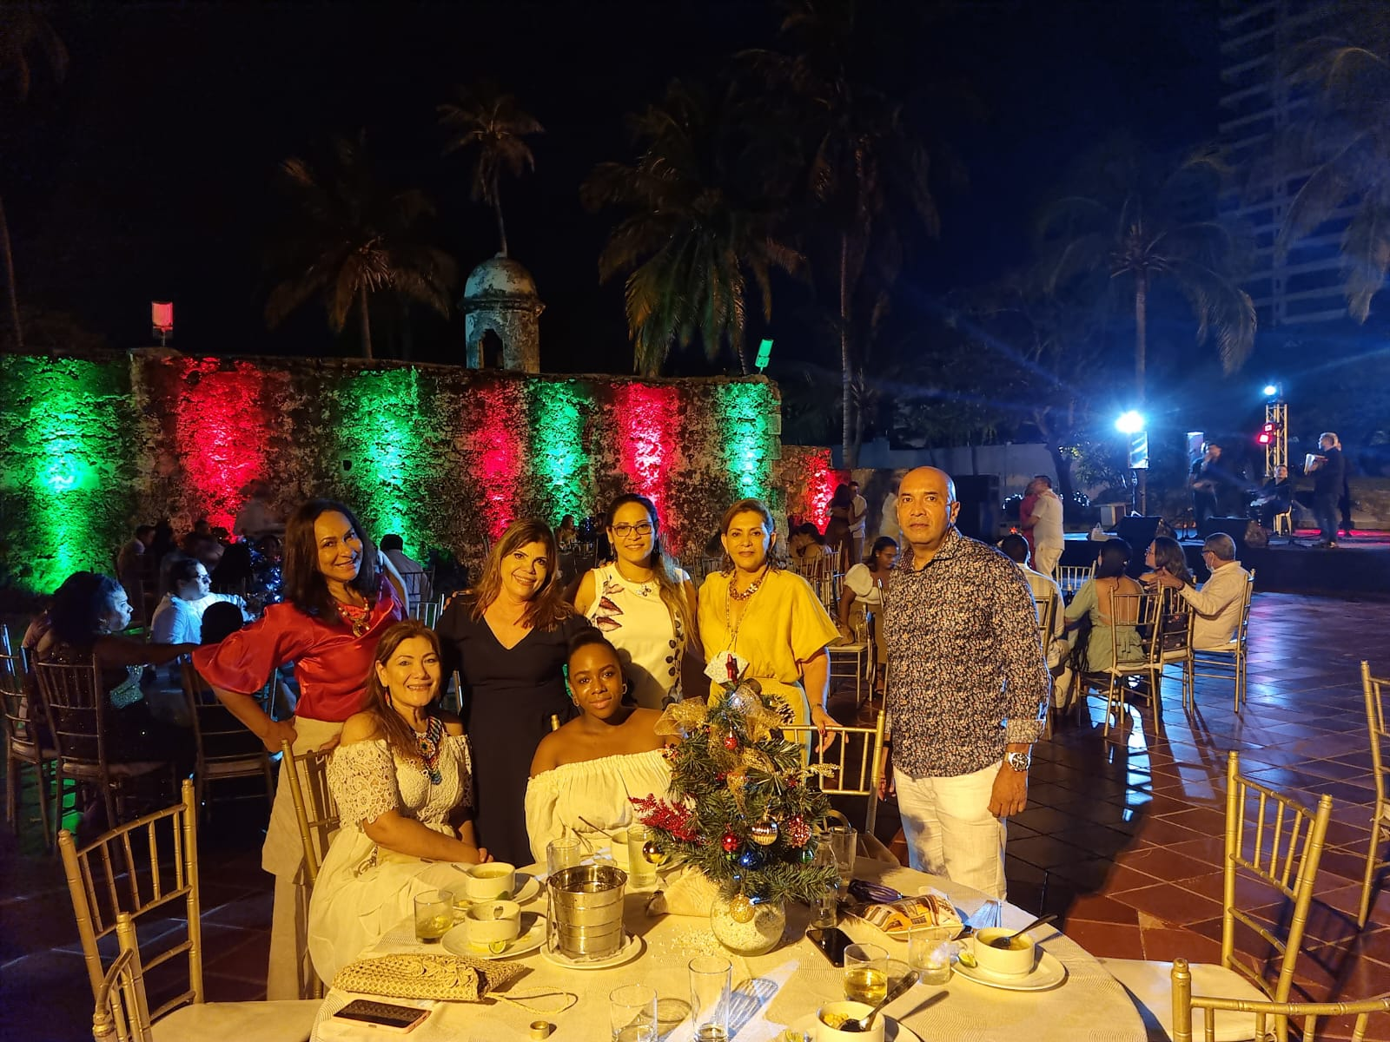
FIESTA DE FIN DE AÑO

Slide 21
INFORME DE ACTIVIDADES 202
Continua vigente el convenio con COLSANITAS MEDICINA PREPAGADA, UNIVERSIDAD LIBRE, UNIVERSIAS DEL SINU Y EL TECNOLOGICO COMFENALCO.

Slide 22
6. ELECCIÓN DE CONTADOR
Es el espacio para elegir a contador, puedes escribir el nombre de la persona que escoges, a través del chat de la plataforma

Slide 23
7. PROPOSICIONES Y VARIOS
En este momento se escucharan las propuestas que tengas para que el Colegio tenga un mejor funcionamiento en 2022, si deseas hacer tu exposición a la asamblea puedes levantar la mano, desde la plataforma.
Prendes tu cámara, enciendes el micrófono cuando quien preside la asamblea te dé el uso de la palabra. Una vez finalices, apagas nuevamente la cámara y el micrófono.

